Slide 1




Slide 2
第十讲
坚定不移贯彻新发展理念

Slide 3
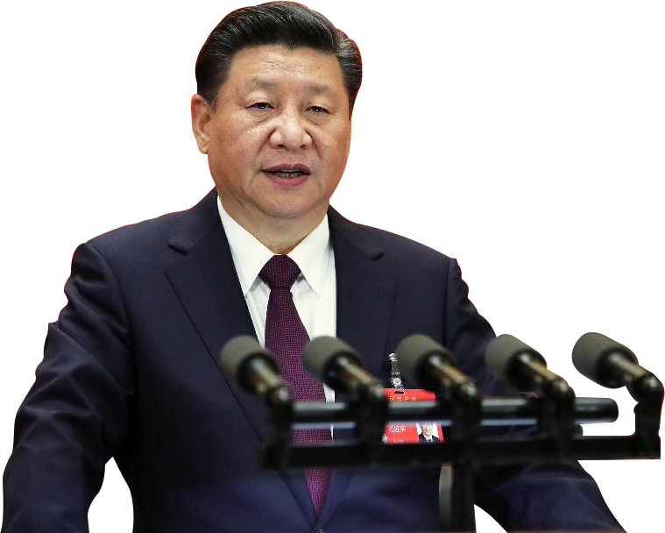
发展是解决我国一切问题的基础和关键，发展必须是科学发展，必须坚定不移贯彻创新、协调、绿色、开放、共享的发展理念。
——2017年10月18日，习近平在中国共产党
第十九次全国代表大会上的报告

Slide 4

问题与思考
新发展理念提出的意义何在？
新发展理念的丰富内涵是什么？
新发展理念在哪些方面丰富发展了中国特色社会主义
政治经济学？

Slide 5
本讲内容
一、引领我国发展全局深刻变革的科学指引
二、新发展理念的丰富内涵
三、新发展理念丰富发展了中国特色社会主义
政治经济学
四、提高贯彻新发展理念的能力和水平

Slide 6
一、引领我国发展全局深刻变革的科学指引
新发展理念就是指挥棒、红绿灯

Slide 7
新发展理念不是凭空得来的，是我们在深刻总结国内外发展经验教训的基础上形成的，也是在深刻分析国内外发展大势的基础上形成的，集中反映了我们党对经济社会发展规律认识的深化，也是针对我国发展中的突出矛盾和问题提出来的。
创新
协调
共享
绿色
开放

Slide 8


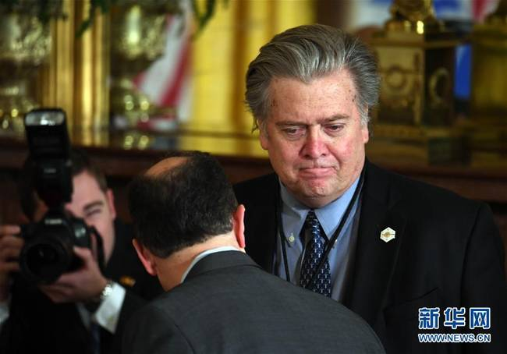
新发展理念是针对我国经济发展进入新常态、
世界经济复苏乏力形势提出的治本之策
国际贸易低迷
金融市场跌宕起伏
保护主义明显抬头
世界经济在大调整大变革中出现了一些新的变化趋势，2008年国际金融危机深层次影响持续蔓延，西方国家结束黄金增长期，世界经济进入深度调整期，国际贸易低迷，金融市场跌宕起伏，保护主义明显抬头。

Slide 9



我国经济发展进入新常态
面对这种新变化新情况，再沿袭粗放发展模式、简单地追求增长速度，显然行不通，必须确立新发展理念来引领和推动我国经济从高速增长阶段转向高质量发展阶段，不断开创经济发展新局面。

Slide 10
2. 新发展理念是针对当前我国发展面临的突出问题和挑战
提出的战略指引
发展不平衡不充分的一些突出问题尚未解决，发展质量和效益还不高，创新能力不够强，实体经济水平有待提高，生态环境保护任重道远。
民生领域还有不少短板，脱贫攻坚任务艰巨，城乡区域发展和收入分配差距依然较大，群众在就业、教育、医疗、居住、养老等方面面临不少难题。
突出问题
和挑战

Slide 11
创新发展
协调发展
绿色发展
开放发展
共享发展
创新发展注重解决发展动力问题，协调发展注重解决发展不平衡问题，绿色发展注重解决人与自然和谐共生问题，开放发展注重解决发展内外联动问题，共享发展注重解决社会公平正义问题。

Slide 12
新发展理念的成功实践
1
2
3
4
我国经济实力再上新台阶，经济增速位居世界主要经济体前列，成为世界经济增长的主要动力源和稳定器。
经济结构出现重大变革，推进供给侧结构性改革，促进了供求平衡。经济体制改革持续推进，经济更具活力和韧性。
对外开放深入发展，倡导和推动共建“一带一路”，积极引导经济全球化朝着正确方向发展。
脱贫攻坚战取得决定性进展，基本公共服务均等化程度不断提高，形成了世界上人口最多的中等收入群体，人民获得感、幸福感、安全感明显增强。

Slide 13

我国经济建设取得重大成就，从根本上说都是坚定不移贯彻新发展理念，坚决端正发展观念、转变发展方式、提升发展质量和效益的结果。

Slide 14
二、新发展理念的丰富内涵
理念是行动的先导
发展理念引领发展实践

Slide 15

新发展理念解决的根本问题
？
？
为什么人
由谁享有
树立新发展理念，首先要解决为什么人、由谁享有这个根本问题。

Slide 16
是引领发展的第一动力
注重解决动力问题
创新
是持续健康发展的内在要求
注重解决发展不平衡问题
协调
是永续发展的必要条件
注重解决人与自然和谐共生问题
绿色
是国家繁荣发展的必由之路
注重解决发展内外联动问题
开放
是中国特色社会主义的本质要求
注重解决社会公平正义问题
共享

Slide 17
创
新
发展理念
抓住了创新，就抓住了牵动经济社会发展全局的“牛鼻子”。树立创新发展理念，就必须把创新摆在国家发展全局的核心位置，不断推进理论创新、制度创新、科技创新、文化创新等各方面创新，让创新贯穿党和国家一切工作，让创新在全社会蔚然成风。

Slide 18
协
调
发展理念
树立协调发展理念，就必须牢牢把握中国特色社会主义事业总体布局，正确处理发展中的重大关系，重点推动区域协调发展、城乡协调发展、物质文明精神文明协调发展，推动经济建设国防建设融合发展，不断增强发展整体性协调性。

Slide 19
绿
色
发展理念
树立绿色发展理念，就必须坚持节约资源和保护环境的基本国策，坚持可持续发展，坚定走生产发展、生活富裕、生态良好的文明发展道路，加快建设资源节约型、环境友好型社会，形成人与自然和谐发展现代化建设新格局，推进美丽中国建设，为全球生态安全作出新贡献。

Slide 20
开
放
发展理念
树立开放发展理念，就必须提高对外开放的质量和发展的内外联动性，主动参与和推动经济全球化进程，发展更高层次的开放型经济，积极参与全球经济治理和公共产品供给，提高我国在全球经济治理中的制度性话语权，不断壮大我国经济实力和综合国力。

Slide 21
共
享
发展理念
树立共享发展理念，就必须坚持发展为了人民、发展依靠人民、发展成果由人民共享，作出更有效的制度安排，坚持全民共享、全面共享、共建共享、渐进共享，使全体人民有更多获得感、幸福感、安全感，朝着共同富裕方向稳步前进。

Slide 22

新发展理念是具有内在联系的集合体
创新、协调、绿色、开放、共享的发展理念，相互贯通、相互促进，是具有内在联系的集合体，要统一贯彻，不能顾此失彼，也不能相互替代，哪一个发展理念贯彻不到位，发展进程都会受到影响。

Slide 23
三、新发展理念丰富发展了中国特色
社会主义政治经济学
新发展理念开辟了我们党发展理论新境界
书写了中国特色社会主义政治经济学新篇章

Slide 24

新发展理念是习近平新时代中国特色社会主义经济思想的主要内容，深化拓展了我们党对中国特色社会主义经济发展规律的认识，丰富发展了中国特色社会主义政治经济学。

Slide 25
1. 新发展理念开辟了我们党发展理论的新境界
以经济建设
为中心
发展是硬道理
发展是党执政兴国的
第一要务
以人为本、全面协调
可持续发展
新发展理念进一步提出坚持以人民为中心的发展思想，提出创新、协调、绿色、开放、共享五个维度，赋予经济建设这个中心更加鲜明的目标指向。
新发展理念科学回答了实现什么样的发展、怎样实现发展的问题，阐明了当前与长远、公平与效率、政府与市场、对内与对外、人与自然等重大关系，标志着我们党发展理论达到新高度。

Slide 26

2. 新发展理念实现了中国特色社会主义发展理论的新飞跃
新发展理念深刻洞悉新时代我国社会主要矛盾的新变化，在继续推动发展的基础上，着力解决好发展不平衡不充分问题，大力提升发展质量和效益，更好满足人民在经济、政治、文化、社会、生态文明等方面日益增长的需要，更好推动人的全面发展、社会全面进步，实现了中国特色社会主义发展理论的新飞跃。

Slide 27
3. 新发展理念书写了中国特色社会主义政治经济学新篇章
更加鲜明地强调发展是解决我国一切问题的基础和关键，强调没有水分的发展，强调着力转变发展方式、优化经济结构、转换增长动力，实现我国社会生产力水平总体跃升。
更加鲜明地强调不断调整生产关系适应生产力发展，强调使市场在资源配置中起决定性作用，更好发挥政府作用，破除阻碍生产力发展的体制机制障碍。
四个
强调
更加鲜明地强调社会再生产过程的协调性可持续性，强调产业间、城乡间、地区间、人与自然、国内与国际、人与人关系的改善，强调处理好当前和长远、局部和全局、重点与一般的关系。
更加鲜明地强调坚持以人民为中心的发展思想，强调人民是推动发展的根本力量，坚持人民主体地位，坚持调动各方面积极性、主动性、创造性，汇聚成发展的强大动力。

Slide 28
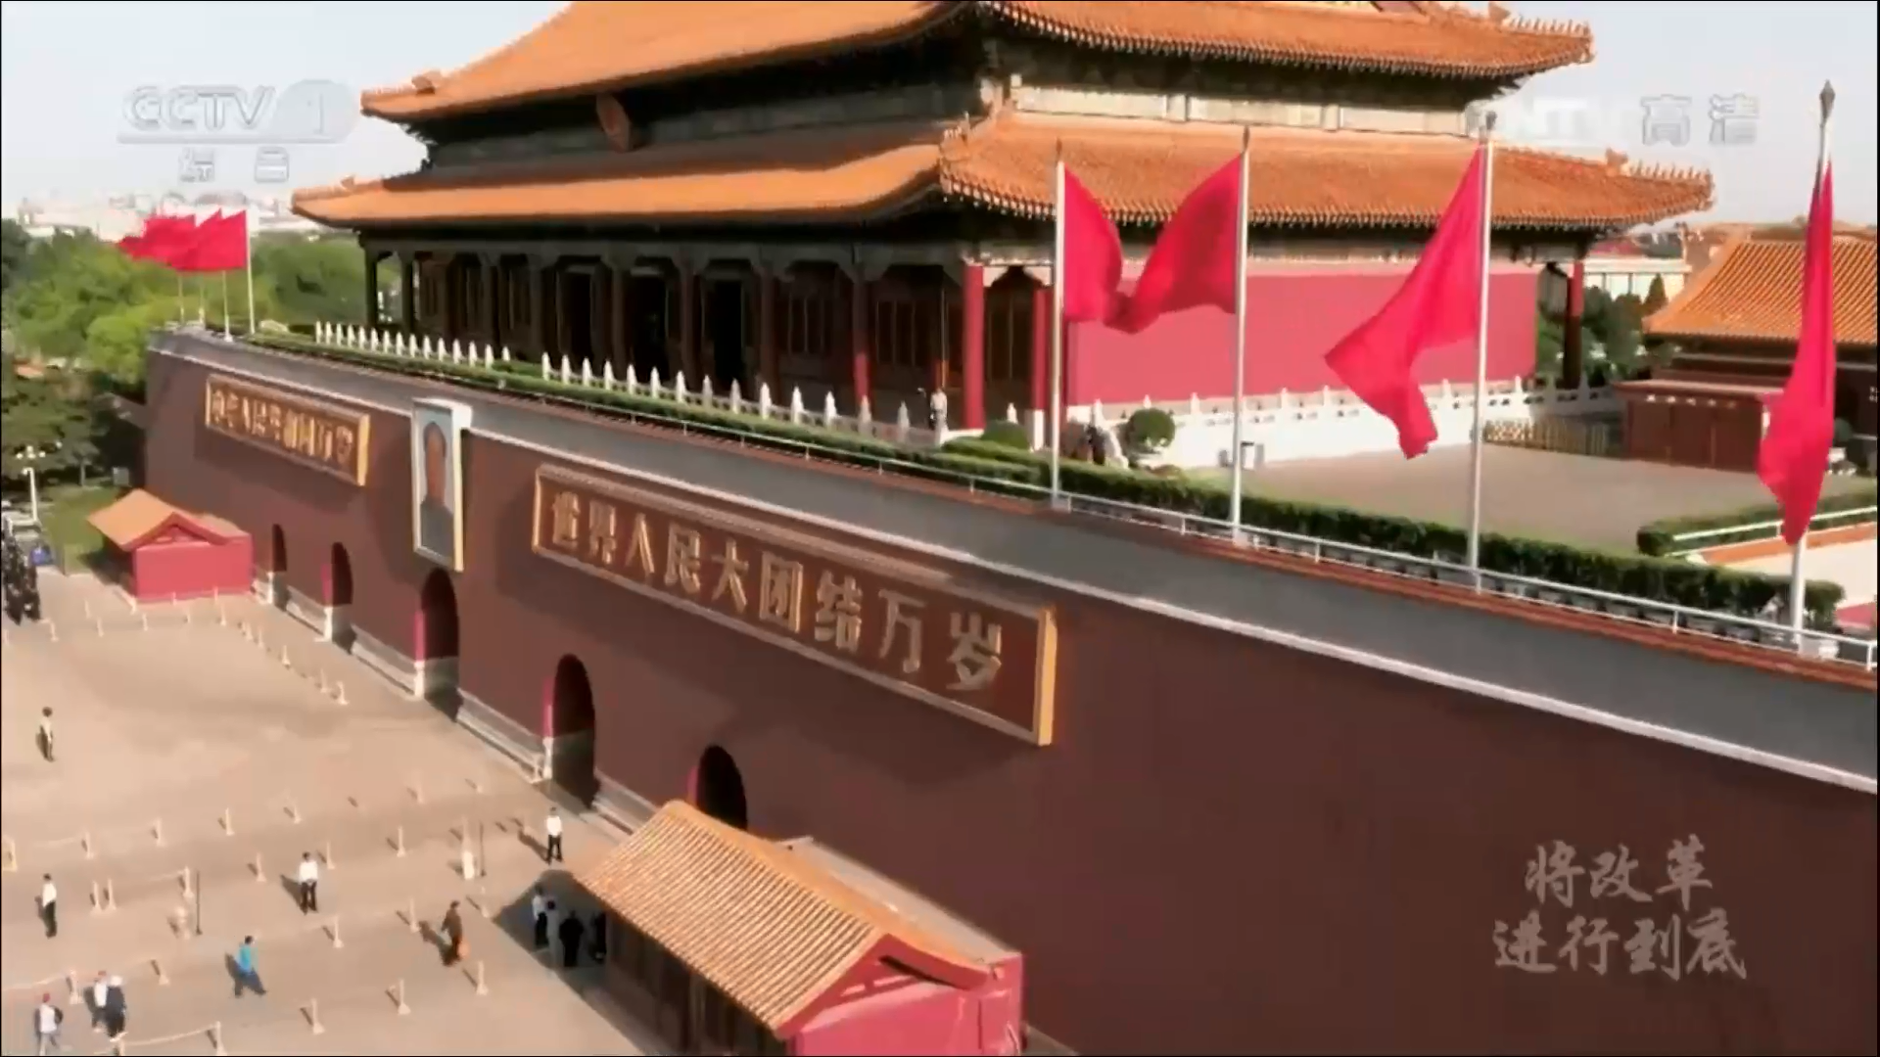

Slide 29
四、提高贯彻新发展理念的能力和水平
发展理念是否对头
从根本上决定着发展成效乃至成败

Slide 30
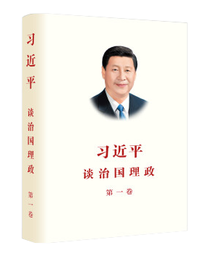
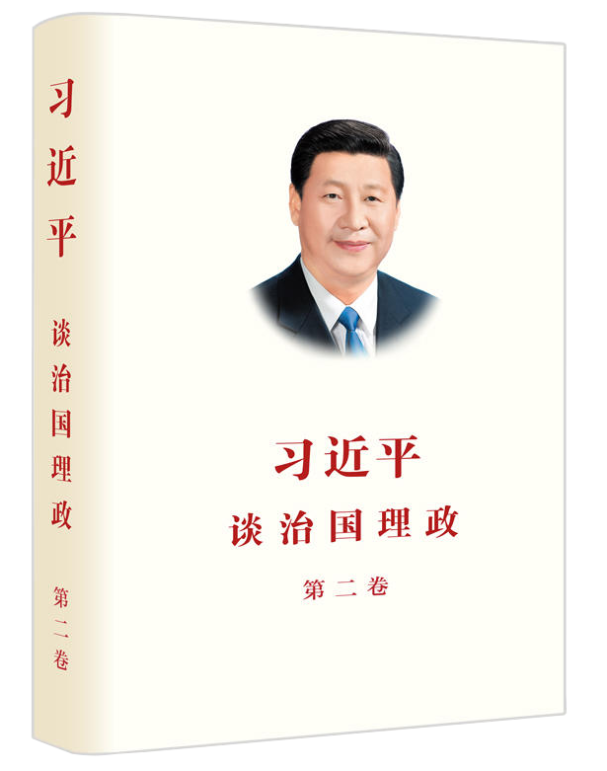
坚持创新发展、协调发展、绿色发展、开放发展、共享发展，是关系我国发展全局的一场深刻变革。
——2015年10月29日，习近平在党的十八届五中全会
第二次全体会议上的讲话

Slide 31
1. 增强贯彻落实新发展理念的本领
深学笃用
通过加强学习，确立对贯彻新发展理念的自觉和自信，把新发展理念贯穿领导活动全过程，真正做到崇尚创新、注重协调、倡导绿色、厚植开放、推进共享。

Slide 32
用好辩证法
坚持系统的观点，依照新发展理念的整体性和关联性进行系统设计。
坚持两点论和重点论的统一，以重点突破带动整体推进，在整体推进中实现重点突破。
遵循对立统一规律、质量互变规律、否定之否定规律，坚持继承和创新相统一，既求真务实、稳扎稳打，又与时俱进、敢闯敢拼。
坚持具体问题具体分析，一切以时间、地点、条件为转移，善于进行交换比较反复，善于把握工作的时度效。

Slide 33
创新手段
发挥改革的推动作用和法治的保障作用，善于通过改革和法治推动贯彻落实新发展理念。

Slide 34
守住底线
积极主动、未雨绸缪，见微知著、防微杜渐，下好先手棋，打好主动仗，做好应对任何形式的矛盾风险挑战的准备，在贯彻落实新发展理念中及时化解矛盾风险。

Slide 35
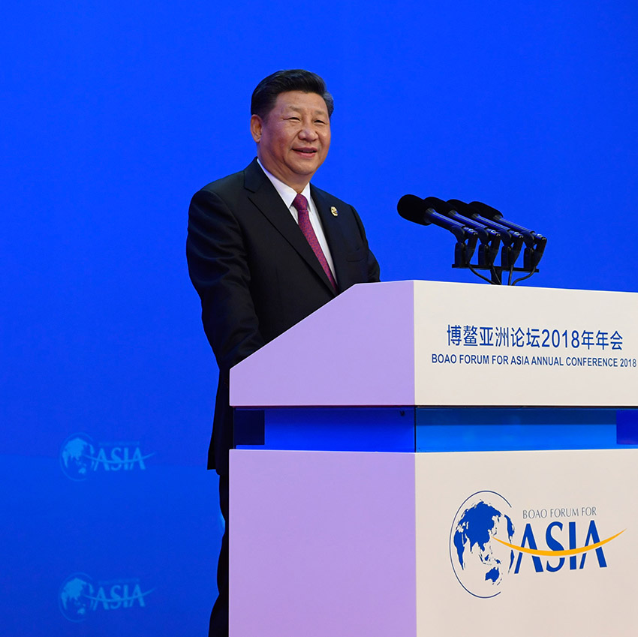
2. 把新发展理念融入建设现代化经济体系中
建设现代化经济体系是跨越关口的
迫切要求和我国发展的战略目标
2018年4月，习近平在海南博鳌亚洲论坛发表《开放共创繁荣 创新引领未来》的主旨演讲。

Slide 36
突出发展的创新性
突出发展的整体性协调性
瞄准世界科技前沿，强化基础研究和应用基础研究，实现前瞻性基础研究、引领性创新成果重大突破
实施乡村振兴战略和区域协调发展战略，构建现代农业产业体系、生产体系、经营体系，建立更加有效的区域协调发展新机制
“五个突出”
突出发展的可持续性
突出发展的内外联动性
建立健全绿色低碳循环发展的经济体系，实施重要生态系统保护和修复重大工程，推动形成人与自然和谐发展的现代化建设新格局
以“一带一路”建设为重点，坚持引进来和走出去并重，形成陆海内外联动、东西双向互济的开放格局
突出发展的包容性普惠性
不断满足人民日益增长的美好生活需要，使人民获得感、幸福感、安全感更加充实、更有保障、更可持续

Slide 37
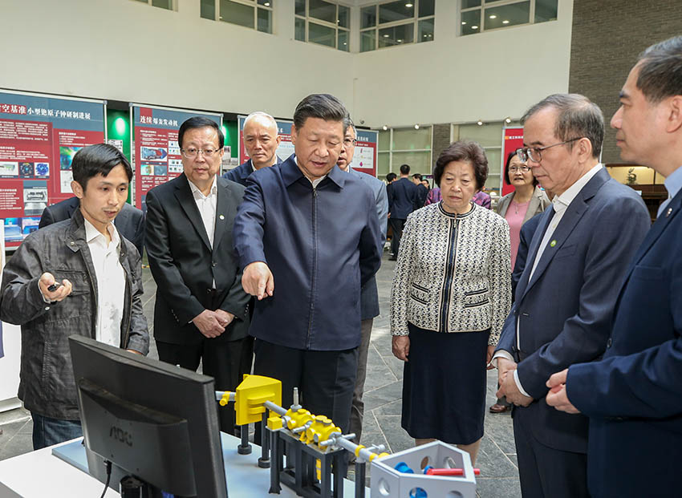
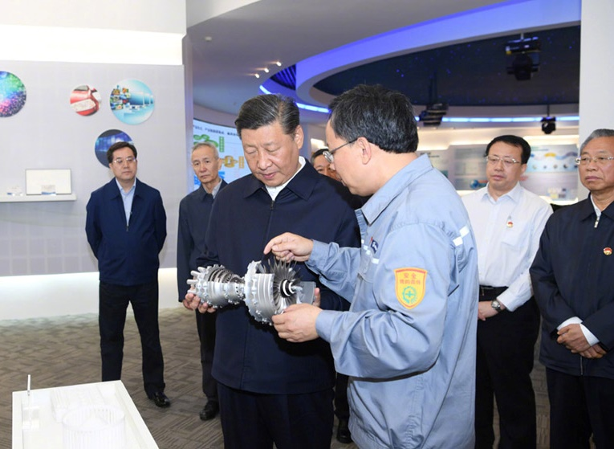
2018年5月2日，习近平在北京大学考察，参观生命科学研究成果展。
2018年6月13日，习近平在山东烟台万华工业园区听取职工介绍企业发展情况。
真抓实干，促使新发展理念落地生根，变成普遍实践。

Slide 38

3. 加快形成落实新发展理念的体制机制
新发展理念的确立总是同旧发展理念的破除相伴随
创新
贯彻落实新发展理念，必须全面创新发展体制、重塑发展生态，在解决发展动力，增强发展的整体性、协调性、平衡性、包容性等方面破难题、建机制，形成有利于创新发展、协调发展、绿色发展、开放发展、共享发展的体制机制。
共享
协调
体制
机制
开放
绿色

Slide 39
本讲小结
习近平总书记顺应时代和实践发展的新要求，鲜明提出要坚定不移贯彻新发展理念。新发展理念根植于中华大地，体现了人民对美好生活的向往。全面贯彻落实新发展理念，必将深刻改变和重塑我国发展格局，奋力谱写决胜全面建成小康社会和全面建设社会主义现代化国家的壮丽篇章。

